Slide 1
REGISTRO DE OBRAS EN EL INSTITUTO NACIONAL DE DERECHOS DE AUTOR

Slide 2
¿Qué obras se pueden registrar?
Literarias
Musical, con o sin letras
Dramática
Danza
Pictórica o de dibujo
Escultórica y de carácter plástico
Caricatura e historieta
Arquitectónica
Cinematográfica y demás obras audiovisuales
Programas de radio y televisión
Programas de cómputo
Fotográfica
Arte aplicado
VIGENCIA: Toda la vida del autor y 100 años después de su muerte.
Una vez registrado, se encuentra protegida la obra a nivel nacional e internacional.

Slide 3
PROCEDIMIENTO
Pagar $228
Presentar solicitud
(RPDA-01)
Resolución en 15 días hábiles

Slide 4
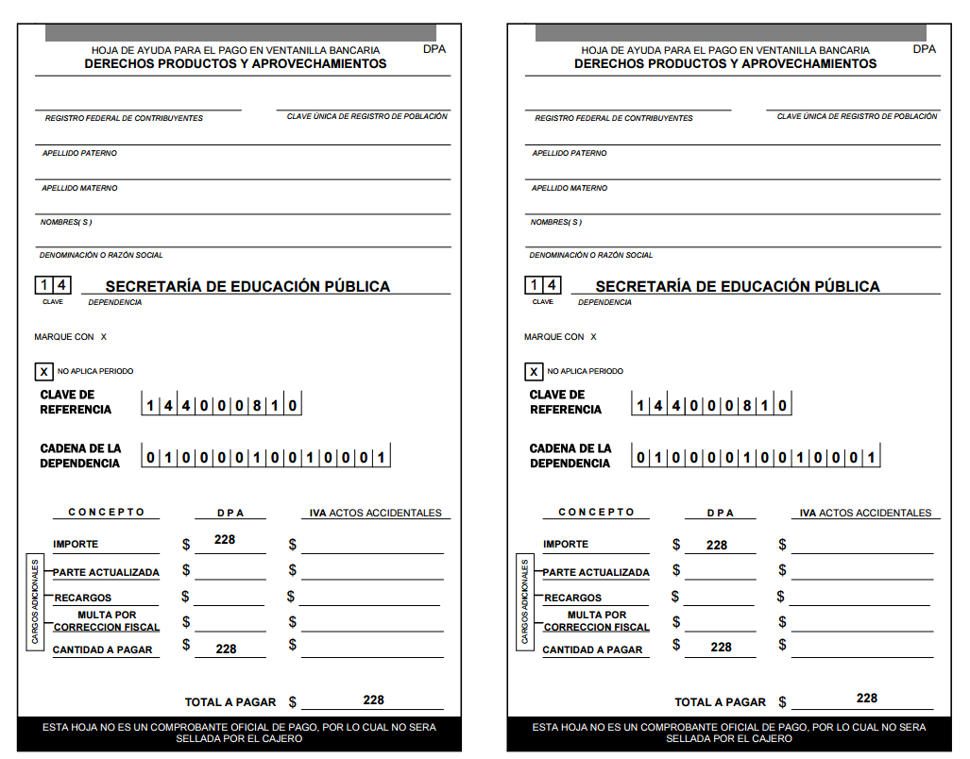
1. PAGO

Slide 5
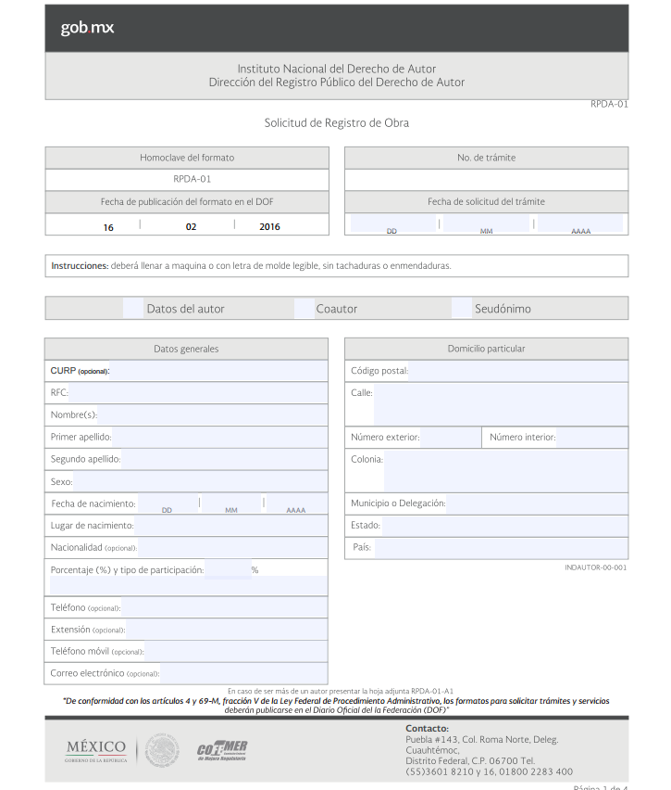
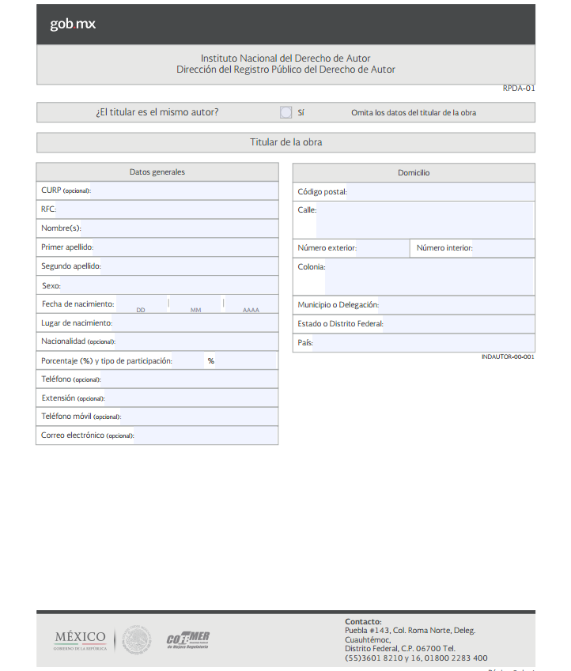
2. SOLICITUD

Slide 6
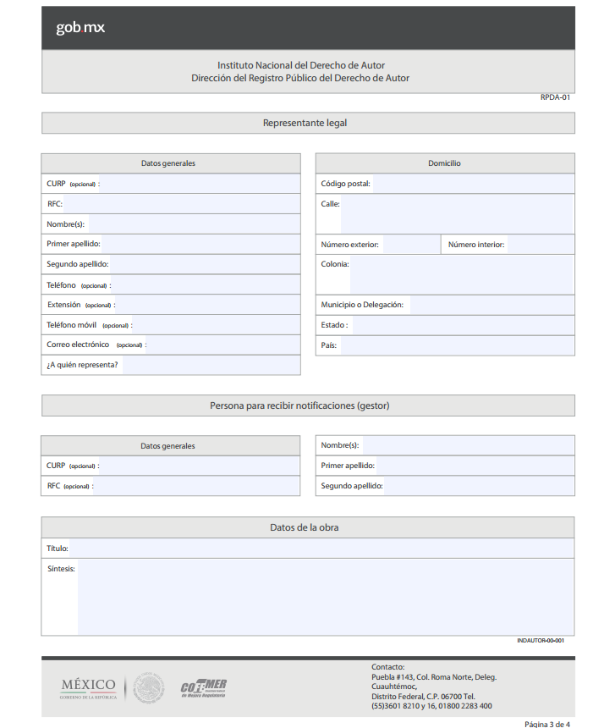
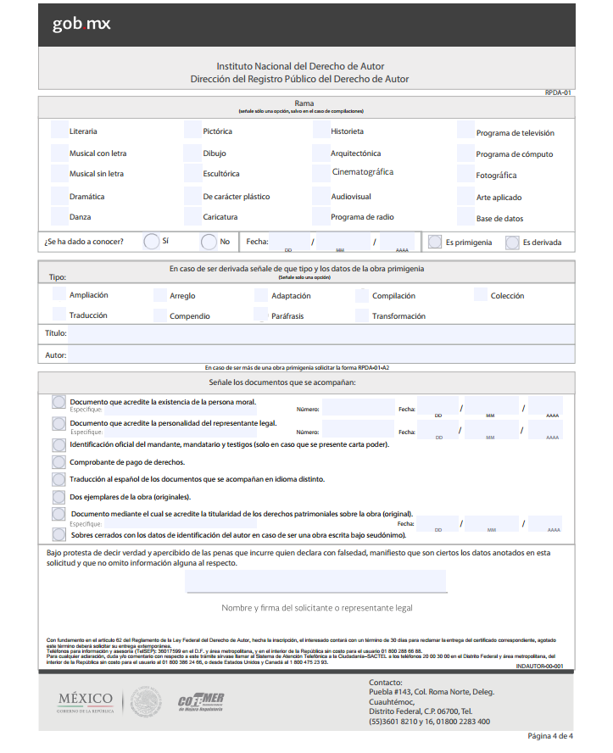

Slide 7
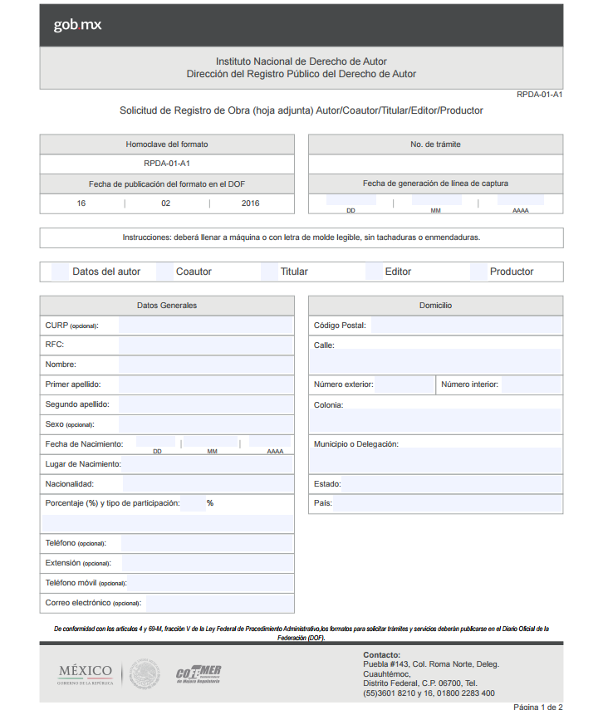
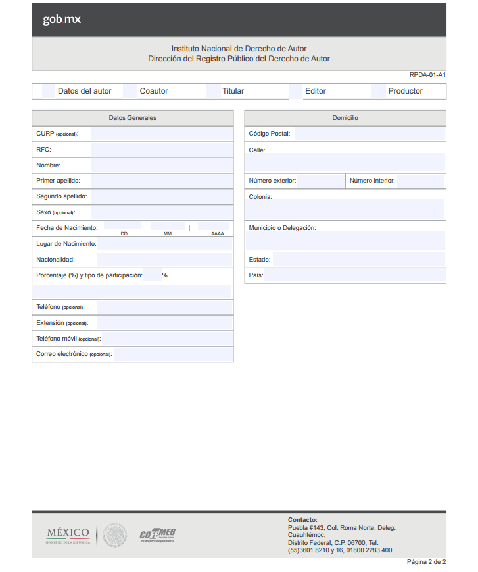
CUANDO HAY COAUTORÍA
ANEXAR:

Slide 8
CONTENIDO DE LA SOLICITUD
Datos del autor, coautor, seudónimo y titular (en caso de ser más de un autor y/o titular de la obra, se anexa formato RPDA-01-A1).
Datos del Representante Legal.
Datos de la Obra. (Si la obra es derivada, señalar de qué tipo y los datos de la obra primigenia).
ANEXAR:
Documento que acredite la existencia de la Persona Moral.
Documento que acredite la personalidad del Representante Legal.
Identificación oficial del mandante, mandatario y testigos (sólo en caso de que se presente carta poder).
Comprobante de pago de derechos.
Traducción al español de los documentos que se acompañan en idioma distinto.
Dos ejemplares de la obra (originales), identificados con el nombre del autor y título.
Documento que acredite la titularidad de los derechos patrimoniales sobre la obra (original).
Sobres cerrados con los datos de identificación del autor (sólo en caso de ser una obra creada bajo seudónimo).
Lugar, fecha, nombre y firma del solicitante o representante legal.

Slide 9
DERECHOS PATRIMONIALES
Se refiere al derecho que tiene el autor para explotar de manera EXCLUSIVA su obra o de autorizar a otros su explotación.
Pueden transmitirse a través de cesiones o licencias (exclusivas o no exclusivas).

Slide 10
CONTRATO DE TRANSMISIÓN DE DERECHOS PATRIMONIALES
Debe constar por escrito.
Prever una remuneración para el autor o titular de los derechos patrimoniales (ya sea una participación proporcional en los ingresos por la explotación de la obra o una remuneración fija y determinada).
Establecer vigencia del contrato.
Debe registrarse en el INDAUTOR.

